Slide 1
환경세팅
관리자모드로 실행
conda --version
conda update -n base conda
set CONDA_FORCE_32BIT=1
conda info # platform = win-32 확인
conda create --name AIFT2022 python=3.8.13
가상환경 활성화 conda activate AIFT2022
python --version
pip install (pandas, pyqt5, matplotlib, tqdm)
pip install -U ipykernel
conda install pywin32

Slide 2
pip install -r requirements_aift.txt
requirements_aift.txt 삭제
pywin32==302
pywinpty @ ::작업경로:/pip_install/pywinpty-2.0.5-cp38-none-win32.whl
터미널 명령어
set CONDA_FORCE_32BIT=1
pip install -r requirements_aift.txt
pip install wheel
pip install \pip_install\pywinpty-2.0.5-cp38-none-win32.whl
pywin32 는 앞(p.1)에서 설치함

Slide 3
환경 세팅 중 에러 발생
<Error> conda install pywin32
Collecting package metadata (current_repodata.json): failed
CondaSSLError: OpenSSL appears to be unavailable on this machine. OpenSSL is required to
download and install packages.
Exception: HTTPSConnectionPool(host='repo.anaconda.com', port=443): Max retries exceeded with url: /pkgs/main/win-32/current_repodata.json (Caused by SSLError("Can't connect to HTTPS URL because the SSL module is not available."))
<Solution>
Try copying these files from Anaconda3/Library/bin to Anaconda3/DLLs :
libcrypto-1_1-x64.dll
libssl-1_1-x64.dll
<Error> pip install -r requirements_aift.txt
ERROR: pip's dependency resolver does not currently take into account all the packages that are installed. This behaviour is the source of the following dependency conflicts.
mysql-connector-python 8.0.31 requires protobuf<=3.20.1,>=3.11.0, but you have protobuf 4.21.9 which is incompatible.
<Solution>
requirements_aift.txt 내 수정
protobuf==4.21.9 삭제
pip install protobuf
Notes:
가상환경변수세팅으로 경로 지정

Slide 4
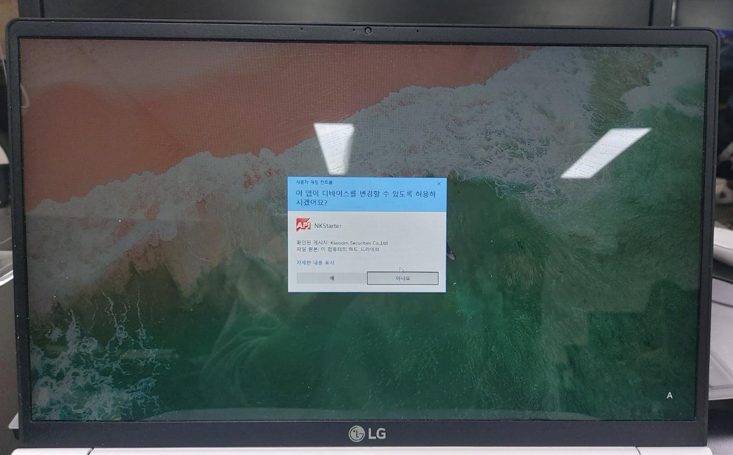
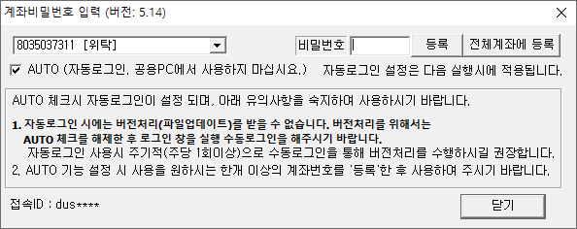
자동 로그인
자동 로그인
Auto 체크박스 On
팝업창 없애기: 로그인 시, 사용자 계정 컨트롤이 뜸
에디터(PyCharm 또는 Visual Studio Code)를 관리자 권한으로 실행
비밀번호 입력 - 전체계좌에 등록

Slide 5
Import talib
32bit 환경
https://www.lfd.uci.edu/~gohlke/pythonlibs/#ta-lib 에서 32bit 파이썬 3.8 버전의 패키지 다운로드
conda install ::작업경로::\pip_install\TA_Lib-0.4.24-cp38-cp38-win32.whl
교수님은 64bit 환경에서 설치

Slide 6
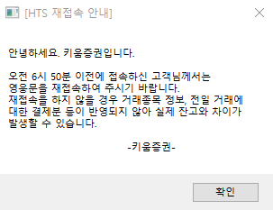
버그 ? 추가 조사가 필요함
run_versioning.py
잘 실행되지만, 실행 이후 공동인증서 요구
버그 ?
파이썬 내에 코드를 돌릴 때, 로그인 시 공동 인증서 요구함.
반면에, KOAStudio.exe 실행한 후에는 공동 인증서 요구 안함
키움 증권의 안내가 뜸 (사진 참고)
자동화 프로그램에서 장애가 될 수 있음

Slide 7
목표
진행완료
환경세팅
진행 중
교수님 코드 테스트 및 함수 공부 (wiki - 3개)
자동화 프로그램을 만들기 위한 작업
실시간 tr 받기 - 데이터베이스 저장
목표
자동화 프로그램: 실시간 tr 처리하기 - 데이터베이스 저장
실시간 예측 모델 구조
pre-trained ML 모델
real-time processing
X or Y
(classification)

Slide 8
실행한 파이썬 파일
01_run_collect_etf_list.py
02_test_collect_etf_minute_charts.py
03_test_agent_prestage.py → 디버깅 에러
04_test_agent_mainstage.py
run_collect_etf_minute_charts.py
run_versioning.py
data_provider_scratch.ipynb
sqlite3_scratch.ipynb
sqlite3_scratch_realtime.ipynb => get_tables() 에러
baseline_model.ipynb
…

